Slide 1
Муниципальное бюджетное дошкольное образовательное учреждение детский сад «Радуга» Мастер – класс «Нетрадиционные техники рисования один из приемов развития творческих способностей детей с ограниченными возможностями здоровья»
Подготовила: Терманова В.В.

Slide 2
Цель:
Повышение опыта педагогов в вопросах использования нетрадиционных техник в изобразительной деятельности детей с ОВЗ.
Задачи:
1.Рассказать о важности использования методов нетрадиционных изобразительных техник в развитии образного мышления, чувственного восприятия, творчества детей с ОВЗ;
2.Показать один из приемов и методов работы с детьми ОВЗ;
3.Способствовать содействию благоприятного психологического климата общения членов педагогического коллектива.

Slide 3
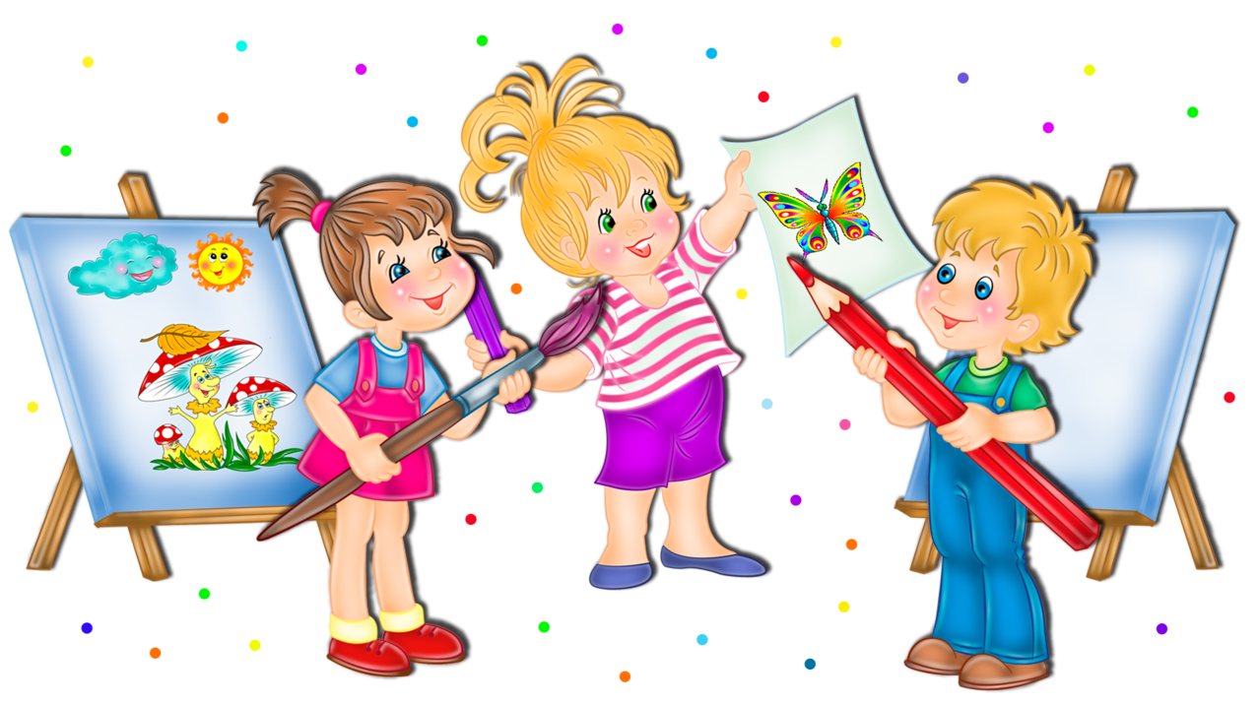
И в десять лет, и в семь, и в пять,
Все дети любят рисовать.
И каждый смело нарисует,
Всё, что его интересует.
Далёкий космос, ближний лес,
Цветы, машины, сказки, пляски,
Всё нарисуем, были б краски,
Да лист бумаги на столе,
Да мир в семье и на Земле.
В. Берестов

Slide 4
Изобразительная деятельность с применением нетрадиционных материалов и техник способствует развитию у детей с ОВЗ:
Мелкой моторики рук и тактильного восприятия;
Пространственной ориентировки на листе бумаги, глазомера и зрительного восприятия;
Внимания и усидчивости;
Изобразительных навыков и умений, наблюдательности, эстетического восприятия, эмоциональной отзывчивости;
Кроме того, в процессе этой деятельности у детей формируются навыки контроля и самоконтроля;
Ребенок успокаивается и получает удовольствие от занятия;
Идет познание окружающего мира.

Slide 5
«Использование различных материалов обогатит детей знанием способов работы с ними, их изобразительных возможностей, сделает рисунки детей более интересными, разнообразными, выразительными, повысит эстетическую сторону рисунка»
Т.С.Комарова

Slide 6
Цветы — роскошный дар природы,
Душа завяла бы без них.
Нас радует надменный пурпур розы,
Нас радует неяркий цвет иных,
Иных, что, не взывая властно,
Не потрясая внешней красотой,
Полны очарованья и отрадно
Нас покоряют простотой.
Н. Журавлёва.

Slide 7
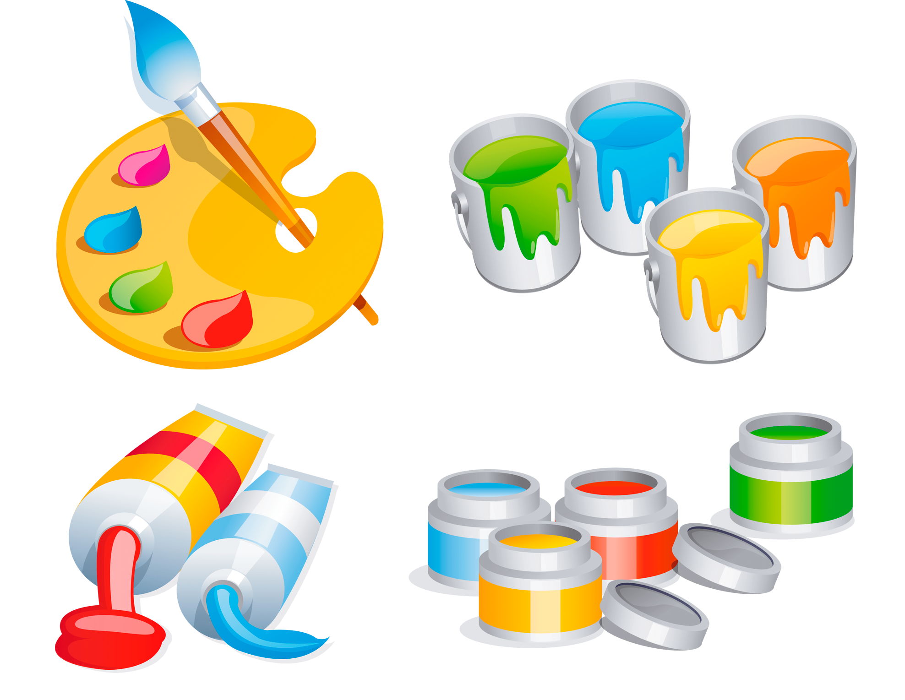
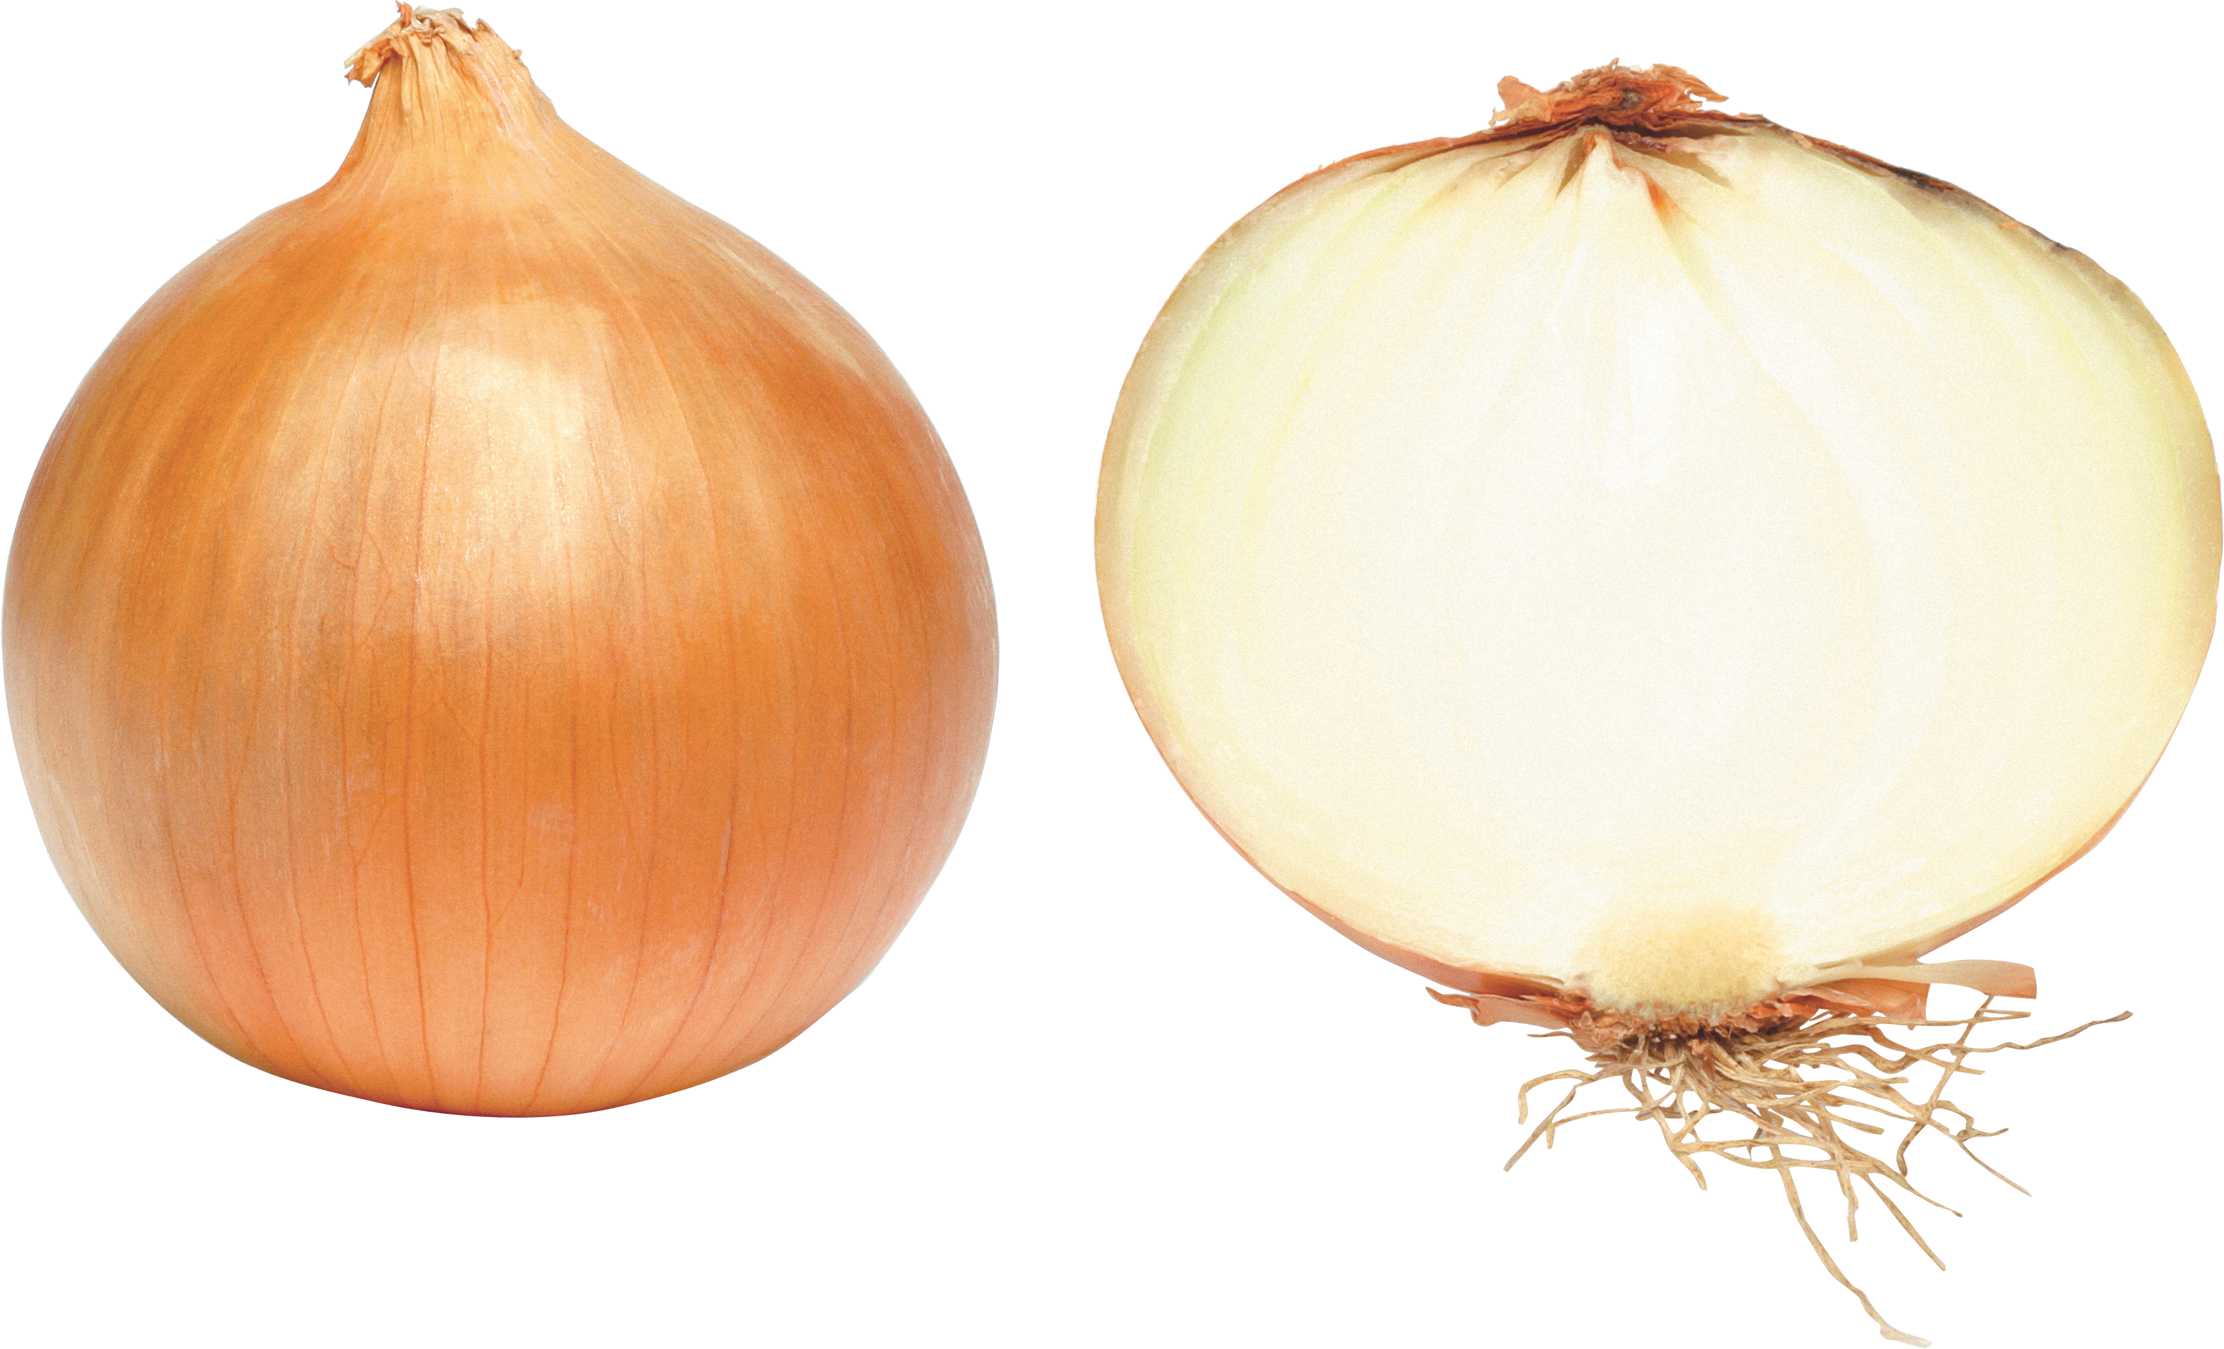
Для работы нам потребуется:

Slide 8
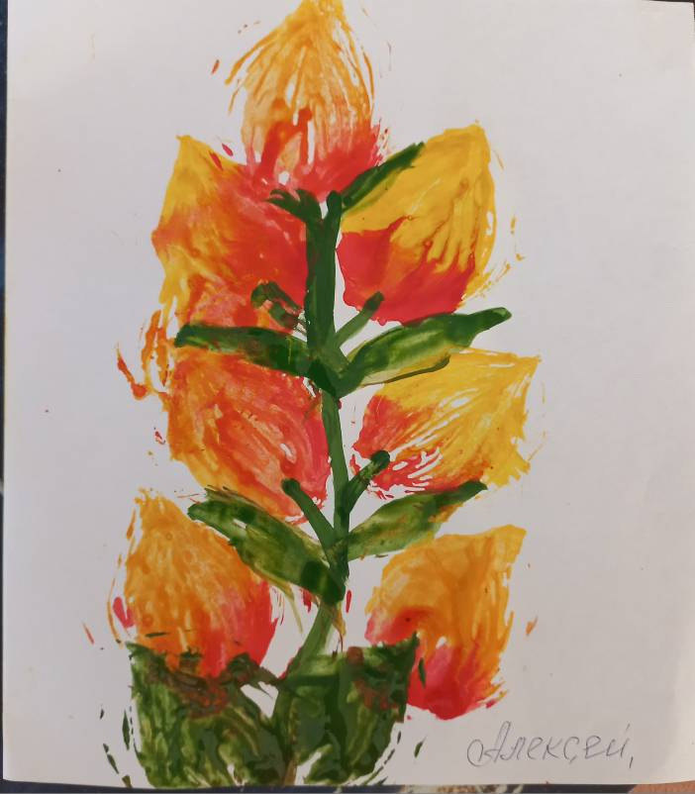
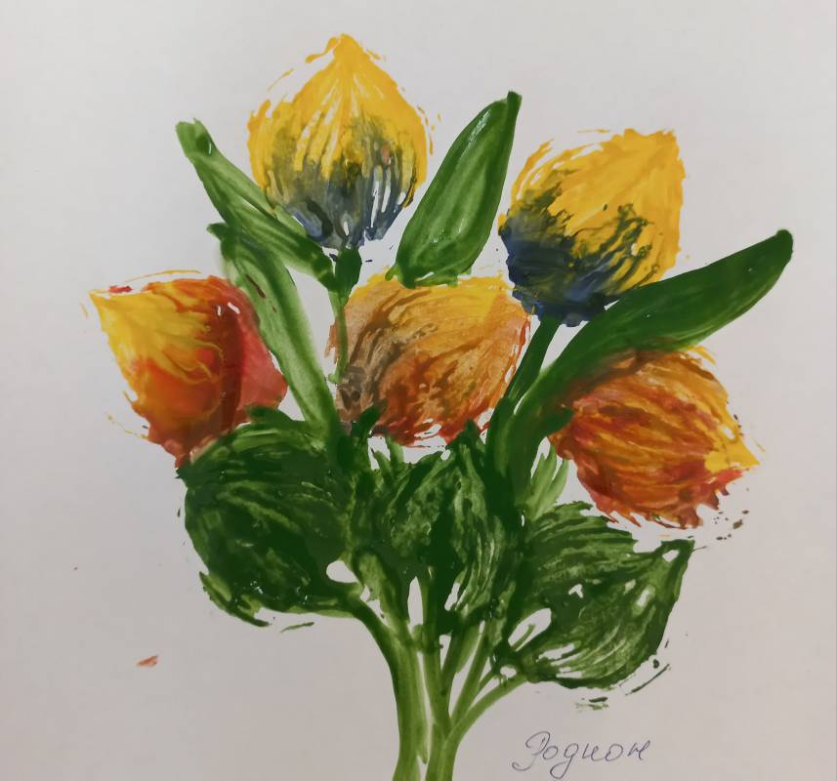
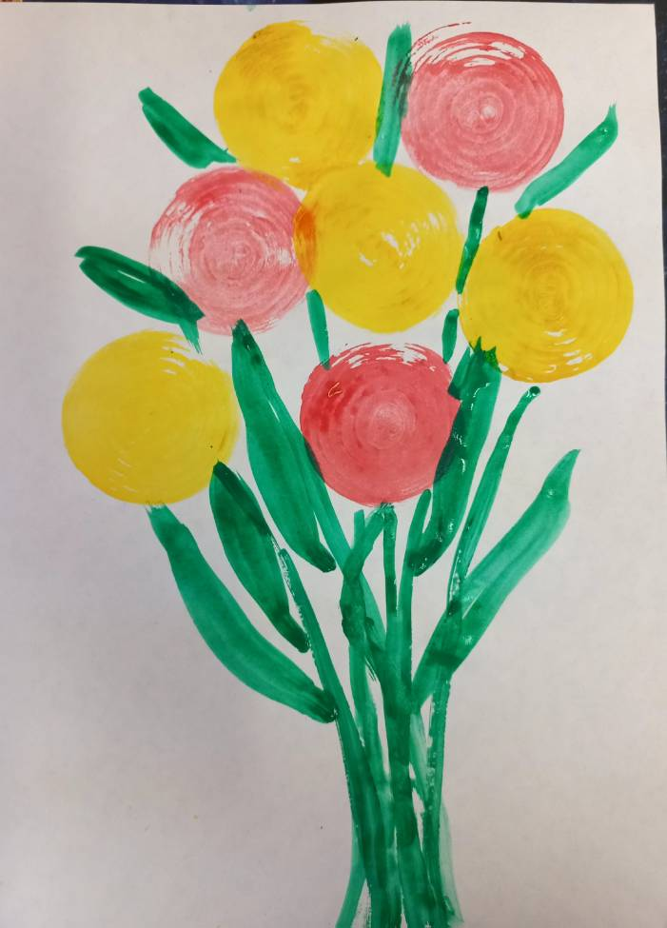

Slide 9
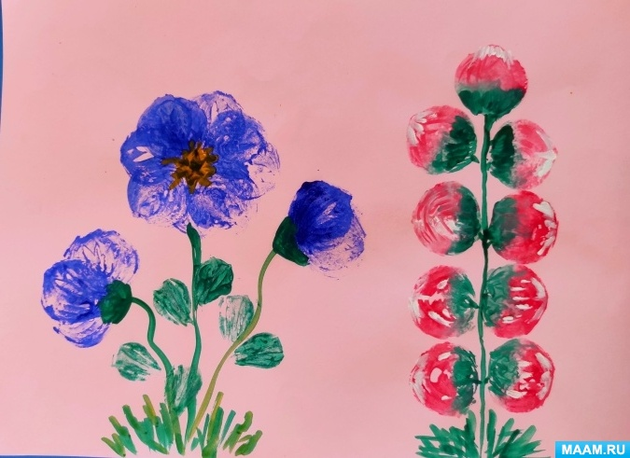

Slide 10
Рекомендации:
Используйте разные формы художественной деятельности: коллективное творчество, самостоятельную и игровую деятельность детей по освоению нетрадиционных техник изображения;
В планировании занятий по изобразительной деятельности соблюдайте систему и преемственность использования нетрадиционных изобразительных техник, учитывая возрастные и индивидуальные способности детей;
Повышайте свой профессиональный уровень и мастерство через ознакомление, и овладение новыми нетрадиционными способами и приемами изображения.

Slide 11
«Час работы научит большему, чем день объяснений, ибо, если я занимаю ребенка в мастерской, его руки работают на пользу его ума»
Жан-Жак Руссо

Slide 12
СПАСИБО
ЗА
ВНИМАНИЕ!

